Slide 1
Kehityskeskustelut ja ypj arvioinnit sap hr järjestelmässä
Kevät 2013

Slide 2
Kehityskeskusteluprosessi
Kehityskeskustelukierroksen käynnistää yksikön yhteinen tavoite­keskustelu, jossa tarkastellaan yksikön tavoitteita ja toimintaa yliopiston sisäisten tavoite- ja tulosneuvotteluiden pohjalta.
kahdenkeskiset kehityskeskustelut helmi-maaliskuussa
Yksikön johtajan/laitosjohtajan yhteenveto kehityskeskusteluista; yhteenvedon pohjalta sovitaan kehittämistoimenpiteistä ja niiden toteutumisen seurannasta

Slide 3
Valmistautuminen arviointi- ja kehityskeskusteluun
Opetus- ja tutkimushenkilöstö
Ennen arviointi- ja kehityskeskustelua työntekijä täyttää
Kehityskeskustelulomakkeen SAP –HR:ssä
Suoriutumisen arviointilomakkeen OPHE
Vaativuuden arviointilomakkeen OPHE, Vain jos tehtävän vaativuustasoa ei ole vahvistettu tai tehtävässä on tapahtunut olennainen muutos
Täyttää tiedonkeruulomakkeen ja liittää sen arviointilomakkeeseen SAP –HR:ssä
Tohtorikoulutettavilla on oma lomake ja muulla opetus- ja tutkimushenkilöstöllä on oma lomake
Työsuunnitelma
Lomakkeet ja kehityskeskusteluohjeet ovat osoitteessa:
http://www.hallinto.oulu.fi/upj/kehityskeskustelu.htm

Slide 4
Valmistautuminen arviointi- ja kehityskeskusteluun
Muun henkilöstön järjestelmä
Ennen arviointi- ja kehityskeskustelua työntekijä täyttää
Kehityskeskustelulomakkeen SAP –HR:ssä
Vaativuudenarviointilomakkeen MUHE, vain jos tehtävän vaativuustasoa ei ole vahvistettu tai tehtävässä on tapahtunut olennainen muutos
Kehityskeskusteluihin valmistautumisaineisto on ositteessa
http://www.hallinto.oulu.fi/upj/kehityskeskustelu.htm

Slide 5
Arvioinnin vaiheet
Työtehtävistä suoriutumisen arviointi
1) esimies tekee ehdotuksen työstä suoriutumisen tasosta
2) laitosjohtaja ottaa kantaa esitettyyn suoritustasoon ja tekee ehdotuksensa
3) dekaani ottaa kantaa suoritustasoon ja tekee ehdotuksensa
4) työnantaja vahvistaa suoritustason
Tehtävän vaativuuden arviointi
1) esimies ehdottaa tehtävän vaativuustasoa
2) laitosjohtaja ottaa kantaa ja ehdottaa vaativuustasoa
3) dekaani ottaa kantaa ja ehdottaa vaativuustaso
4) arviointiryhmä ottaa kantaa ja ehdottaa vaativuustasoa
5) työnantaja vahvistaa vaativuustason

Slide 6
Tekniset vaatimukset
Selain | Käyttöjärjestelmä | Versio
Mozilla Firefox | Microsoft Windows XP, Vista, Windows 7 | 12(Poislukien SAP Interactive Forms by Adobe)
 | Linux | 12(Poislukien SAP Interactive Forms by Adobe)
 | MacOS | 12(Poislukien SAP Interactive Forms by Adobe)
Mozilla Firefox – selaimen osalta on huomattava SAPin viesti: The Firefox Browser will be supported ,as-is’, i.e. SAP does not give any warranties for Firefox issues for which Mozilla bears responsibility.
Microsoft Internet Explorer | Microsoft Windows XP, Vista, Windows 7 | Internet Explorer 6 – 9

Slide 7
Järjestelmään nostettavat tiedot
Perustiedot SAP HR lomakkeiden otsaketietoihin / työpöydälle tuodaan SAP HR PA–moduulista:
palvelussuhdetiedot,
palkkatiedot ja
koulutustiedot
arvonimet ja kunniamerkit (näkyvät vain työpöydällä)
Tiedot näkyvät työntekijän työpöydällä kohdassa ”Omat tiedot” sekä esimiehen työpöydällä Tiimi –näkymässä.
Esimiehen työpöydällä näkyvät lisäksi tehtäväseuranta, poissaolot ja työntekijän kotiyhteystiedot.

Slide 8
lomakkeet
SAP HR:ssä lomakkeet luodaan jokaista arviointia varten
Kevään 2013 kierroksella ne luodaan keskitetysti henkilöstöpalveluissa
Kaikille kehityskeskustelu- ja suoriutumisen arviointilomake
Vaativuuden arviointilomake vain jos vaativuustasoa ei ole vahvistettu
Jos tehtävä muuttunut, esimies pyytää luomaan henkilöstöpalveluja luomaan lomakkeen, pyynnöt osoitteeseen HR@oulu.fi

Slide 9
lomakkeet
Kehityskeskustelulomake
yhteinen kaikille arviointijärjestelmille
Opetus- ja tutkimushenkilöstön arviointijärjestelmä:
Vaativuuden arviointi OPHE
Suoriutumisen arviointi OPHE
Muun henkilöstön arviointijärjestelmä:
Vaativuuden arviointi MUHE
Suoriutumisen arviointi MUHE
Harjoittelukoulujen opettajien arviointijärjestelmä
Vaativuuden arviointi NKOPHE
Suoriutumisen arviointi NKOPHE

Slide 10
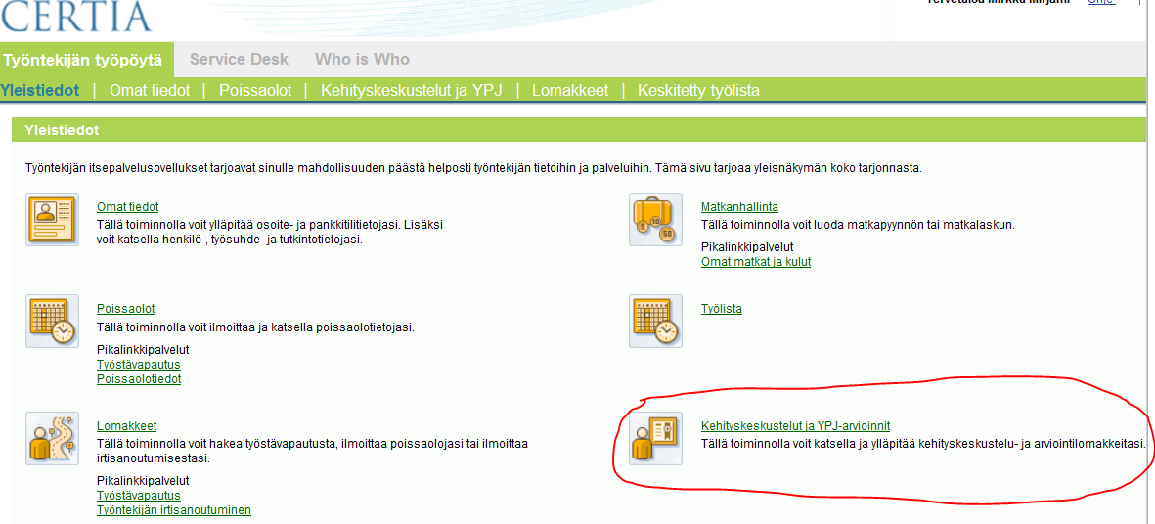
Työntekijän työpöytä

Slide 11
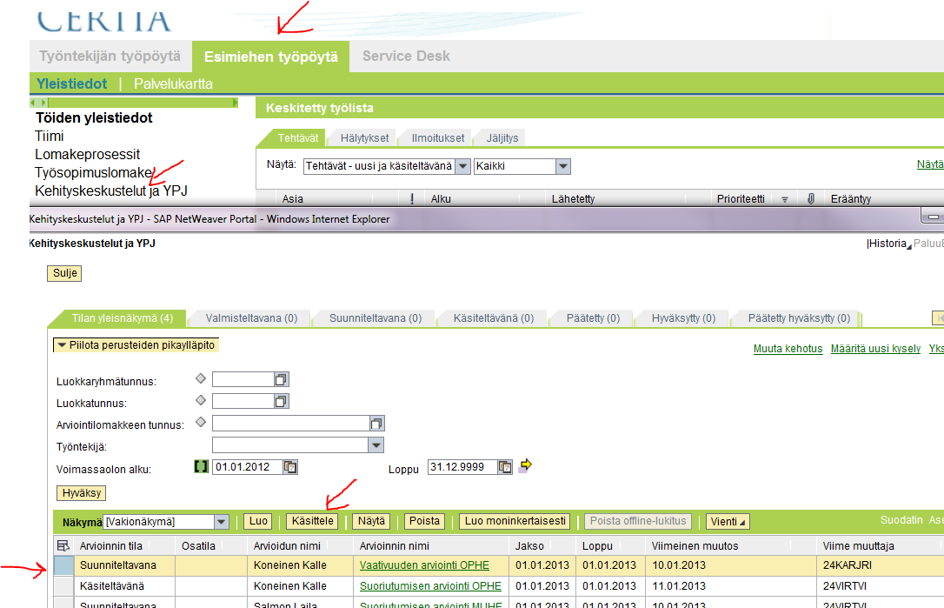
Esimiehen työpöytä

Slide 12
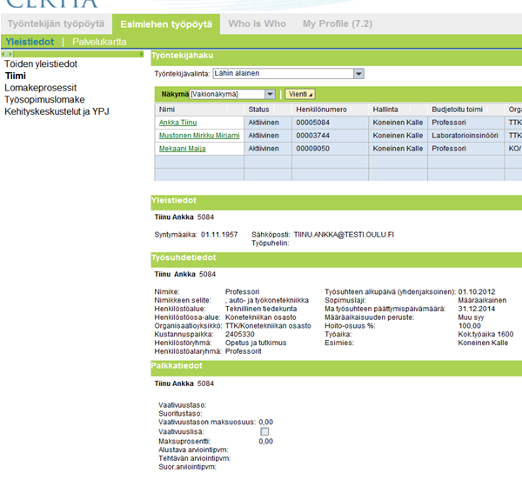
Esimiehen työpöytä

Slide 13
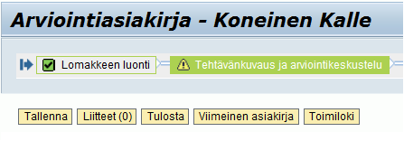
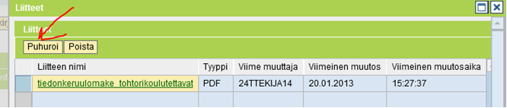
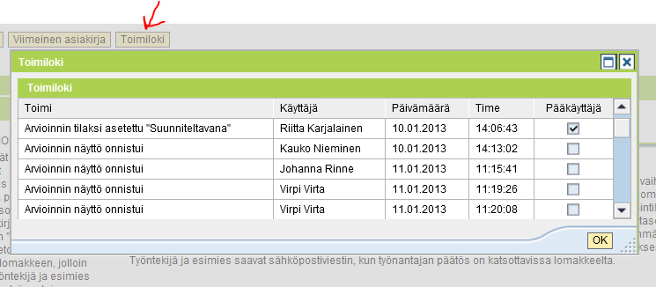
Arviointiasiakirjan painikkeet
Arviointilomakkeessa ovat käytettävissä seuraavat painikkeet: tallenna, liitteet, tulosta, viimeinen asiakirja ja toimiloki

Slide 14
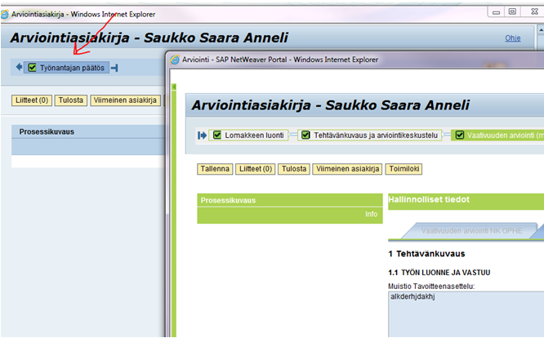
Viimeinen asiakirja
Viimeinen asiakirja –painikkeesta pääset porautumaan edelliseen arviointiasiakirjaan.

Slide 15
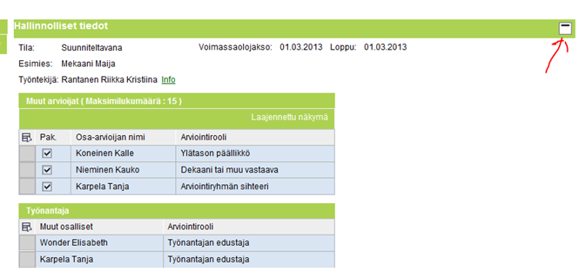
Hallinnolliset tiedot
Arviointiprosessiin osalliset voi katsoa avaamalla arviointiasiakirjan. Tiedot avautuvat klikkaamalla palkin oikeassa laidassa olevaa neliötä.

Slide 16
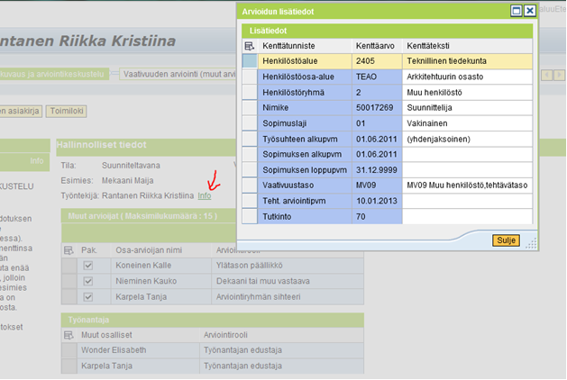
Työntekijän info
Työntekijän info linkistä saa esille työsuhteeseen liittyvät tiedot. Suoritusarviointilomakkeella on myös suoritustaso.

Slide 17
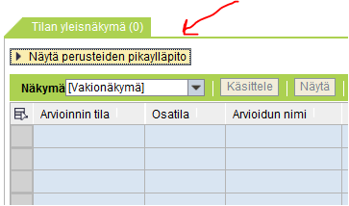
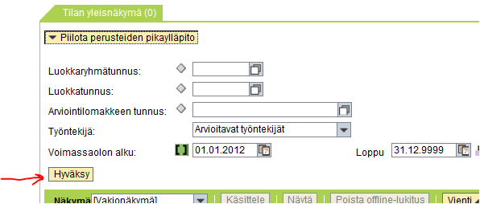
Lomakkeiden avaaminen
Jos luodut lomakkeet eivät näy työlistalla, niin avaa tilan yleisnäkymässä näytä perusteiden pikaylläpito ja napsauta hyväksy.

Slide 18
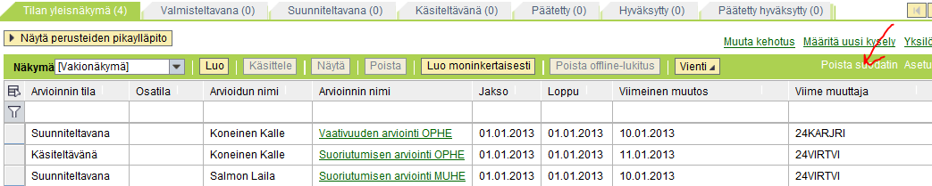
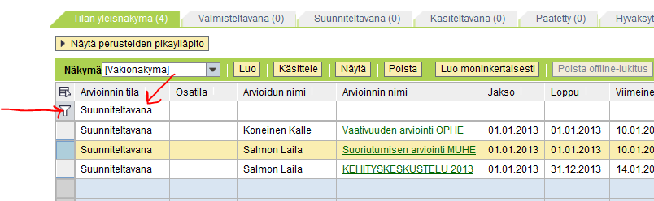
Lomakkeiden suodattaminen ja lajittelu
Työlistan yläpalkin oikeassa reunassa on Suodatin, jota napauttamalla tulee alla oleva näkymä.

Slide 19
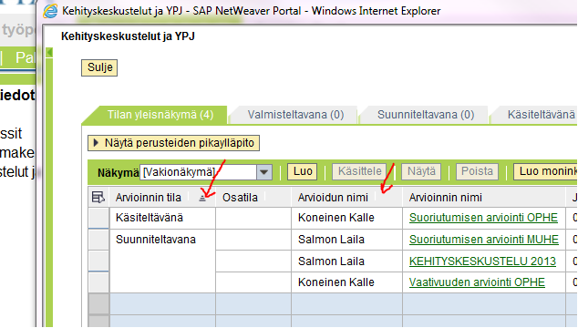
Lomakkeiden suodattaminen ja lajittelu
Sarakkeita voi myös lajitella kaksoisnapautuksella sarakenimen vieressä olevaa lähes näkymätöntä neliötä

Slide 20
LOMAKKEIDEN YLLÄPITO JA ARVIOINTIPROSESSIN VAIHEET
Kehityskeskustelulomake
Järjestelmään on määritelty kaikille henkilöstöryhmille yhteinen kehityskeskustelulomake.
Kehityskeskusteluissa käsiteltäviä aihealueita ovat: 1) tehtävät ja tavoitteet, 2) osaaminen ja kehittyminen, 3) työyhteisö ja esimiestyö ja 4) työhyvinvointi.
Työntekijä täyttää ennen esimiehen kanssa käytävää keskustelua kehityskeskustelulomakkeen.
Työntekijä tallentaa lomakkeen ja poistuu siitä
Esimies voi tarvittaessa täydentää lomaketta.

Slide 21
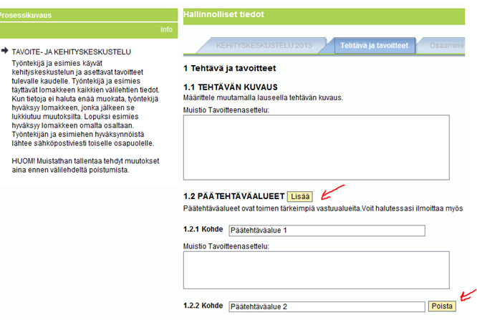
Kehityskeskustelulomake
Lomakkeella on valmiina kolme päätehtäväaluetta ja kolme kehittämiskohdetta. Päätehtävä alueet ja kehittämiskohteet voi nimetä, niitä voi lisätä ja poistaa. Kohdassa koulutustarpeet; tarpeet kirjataan muistiokenttään kursseittain esim. Excel –jatkokurssi, tutkimuskurssi jne.

Slide 22
LOMAKKEIDEN YLLÄPITO JA ARVIOINTIPROSESSIN VAIHEET
Esimies ja työntekijä sopivat kehityskeskustelussa seuraavan vuoden tavoitteista ja arvioivat edellisen kauden tavoitteita (SAP HR järjestelmää otettaessa käyttöön, ei järjestelmässä ole käytössä edellisen kauden tavoitteita, joten niiden arviointi on tehtävä järjestelmän ulkopuolella).
Kun tietoja ei haluta enää muokata, työntekijä hyväksyy lomakkeen ”Hyväksy tavoite- ja kehityskeskustelu. Hyväksynnän jälkeen lomake lukkiutuu muutoksilta.
Lopuksi esimies hyväksyy lomakkeen omalta osaltaan.
Työntekijän ja esimiehen hyväksynnöistä lähtee sähköposti toiselle osapuolelle.

Slide 23
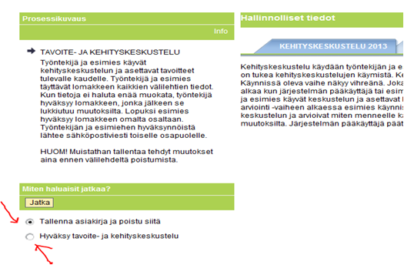
Kehityskeskustelulomakkeen hyväksyminen
Kohdassa koulutustarpeet; tarpeet kirjataan muistiokenttään kursseittain esim. Excel –jatkokurssi, tutkimuskurssi jne.

Slide 24
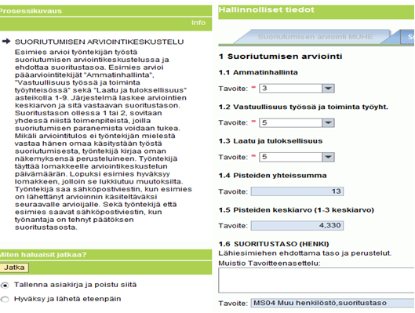
Työstä suoriutuminen muun henkilöstön järjestelmä
Esimies kirjaa ehdotuksensa työtehtävistä suoriutumisesta järjestelmään, jonka jälkeen esimies tallentaa asiakirjan ja poistuu siitä.

Slide 25
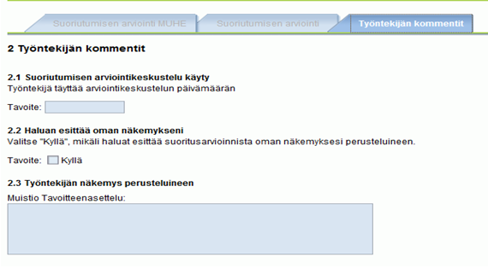
Työstä suoriutuminen muun henkilöstö
Sen jälkeen kun työntekijä on nähnyt arvioinnit ja kirjannut arviointikeskustelupäivämäärän, esimies käy tallentamassa asiakirjan ja lähettää sen eteenpäin. Arviointiasiakirja siirtyy osa-arvioijien käsittelyyn.

Slide 26
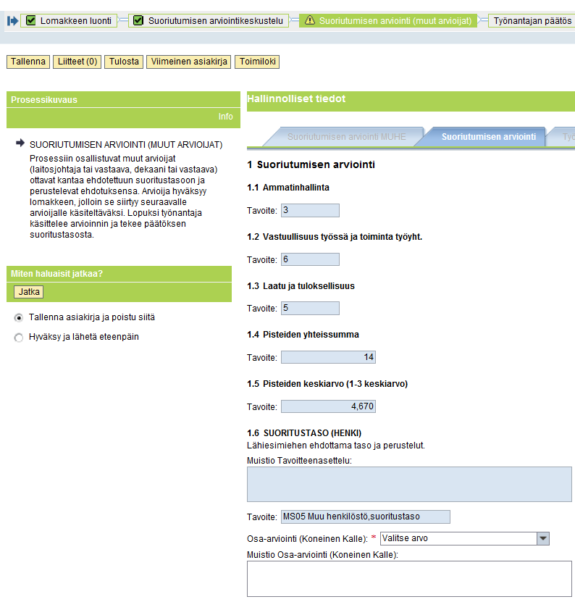
Osa-arvioijat/Suoriutumisen arviointi /MUHE
Osa-arvioijat (saavat sähköpostimuistutuksen) ja tekevät arviointinsa vuorollaan. Suoritustaso valitaan alasvetovalikosta, perustelut kirjataan muistiokenttään ja päivämääräkenttään arviointipäivä. Osa-arvioija hyväksyy asiakirjan ja lähettää sen eteenpäin.

Slide 27
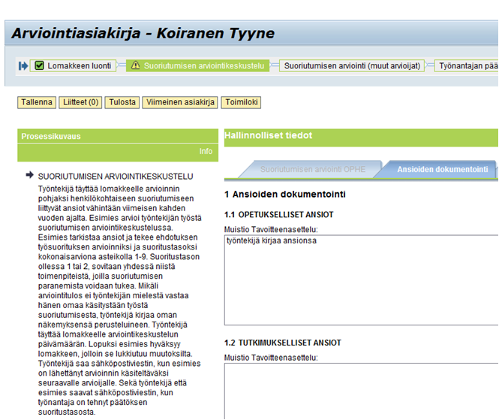
Työstä suoriutuminen, OPHE
Työntekijä kirjaa ennen kehitys- ja arviointikeskustelua opetukselliset, tutkimukselliset ja yliopistoyhteisölliset sekä yhteiskunnalliset ansionsa arviointilomakkeelle. Työntekijä liittää lomakkeeseen Tiedonkeruulomakkeen täytettynä pdf –muodossa.

Slide 28
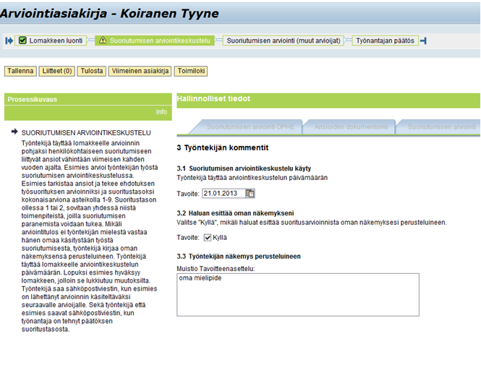
Työstä suoriutuminen, OPHE
Esimies kirjaa ehdotuksensa työtehtävistä suoriutumisesta järjestelmään, jonka jälkeen esimies tallentaa asiakirjan ja poistuu siitä.
Sen jälkeen kun työntekijä on nähnyt arvioinnit ja kirjannut kehityskeskustelupäivämäärän, esimies käy tallentamassa asiakirjan ja lähettää sen eteenpäin. Arviointiasiakirja siirtyy osa-arvioijien käsittelyyn.

Slide 29
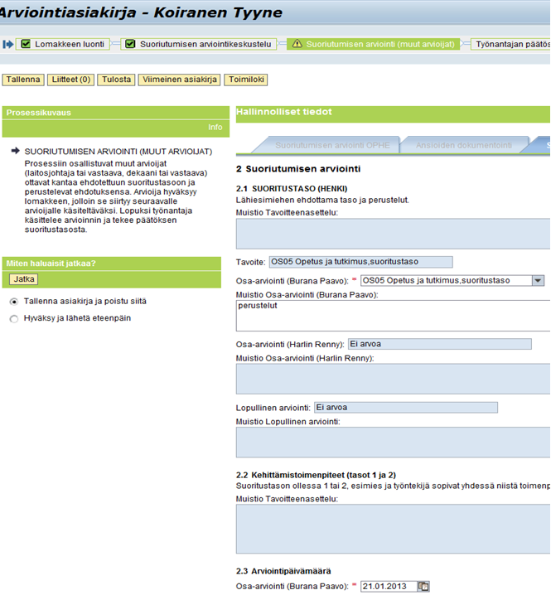
Osa-arvioijat/Suoriutumisen arviointi/OPHE
Osa-arvioijat (saavat sähköpostimuistutuksen) ja tekevät arviointinsa vuorollaan. Suoritustaso valitaan alasvetovalikosta, perustelut kirjataan muistiokenttään ja päivämääräkenttään arviointipäivä. Osa-arvioija hyväksyy asiakirjan ja lähettää sen eteenpäin.

Slide 30
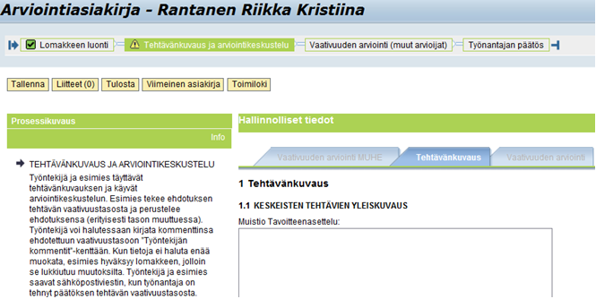
Tehtävän vaativuuden arviointi/MUHE
Työntekijä kirjaa tehtäväkuvauksen ennen arviointikeskustelua lomakkeen ensimmäiselle välilehdelle

Slide 31
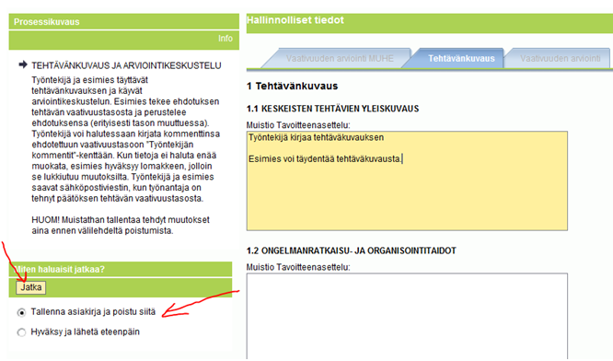
Tehtävään vaativuuden arviointi/MUHE
Lähiesimies voi tarvittaessa täydentää työntekijän tekemää tehtäväkuvausta tai tehdä sen kokonaan itse. Työntekijällä ja esimiehellä on käytössä sama kenttä.
Esimies tallentaa asiakirjan: Täppä kohdassa Tallenna asiakirja ja poistu siitä ja napauttaa jatka painiketta

Slide 32
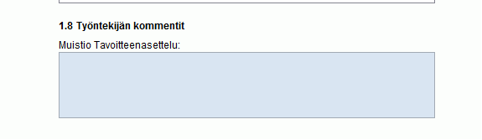
Tehtävään vaativuuden arviointi/MUHE
Ennalta sovitussa arviointikeskustelussa esimies ehdottaa vaativuustasoa. Mikäli työntekijä ilmoittaa haluavansa kommentoida arviointia kohdassa 1.8, esimies tallentaa asiakirjan ja poistuu siitä (ei siis lähetä eteenpäin). Työntekijän tekemien kommenttien jälkeen, esimies käy hyväksymässä lomakkeen ja lähettää sen eteenpäin.

Slide 33
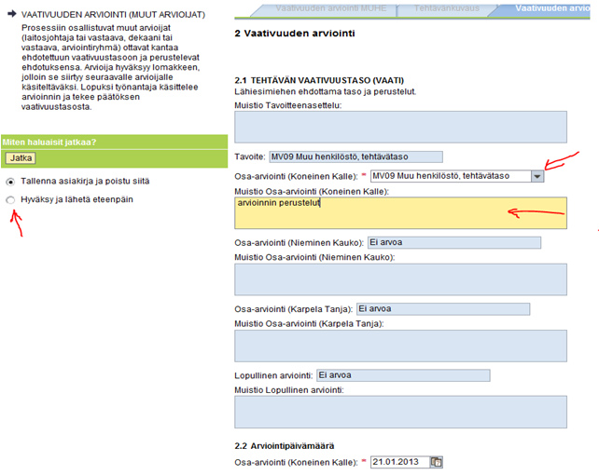
Tehtävään vaativuuden arviointi/MUHE
Osa-arvioijat tekevät kukin vuorollaan arvioinnin arviointilomakkeen toisella välilehdellä. Vaativuustaso valitaan alasvetovalikosta ja arviointipäivämäärä annetaan päivämääräkenttään. Päivämäärä on pakollinen tieto. Osa-arvioija laittaa täpän kohtaan Hyväksy ja lähetä eteenpäin ja napauttaa jatka –painiketta.

Slide 34
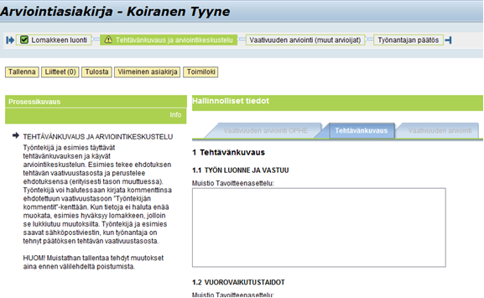
Tehtävään vaativuuden arviointi/OPHE
Työntekijä kirjaa ennen arviointikeskustelua lomakkeen ensimmäiselle välilehdelle tehtäväkuvauksen. Työntekijä liittää asiakirjan täytetyn tiedonkeruulomakkeen –pdf. muodossa. Lomake löytyy osoitteesta: http://www.hallinto.oulu.fi/upj/kehityskeskustelu.htm

Slide 35
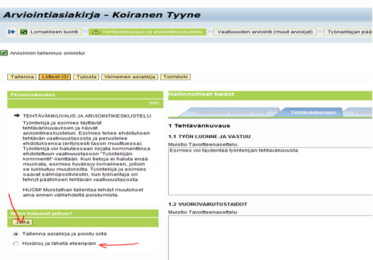
Tehtävään vaativuuden arviointi/OPHE
Lähiesimies voi tarvittaessa täydentää työntekijän tekemää tehtäväkuvausta tai tehdä sen kokonaan itse. Työntekijällä ja esimiehellä on käytössä sama kenttä. Esimies tallentaa asiakirjan: Täppä kohdassa Tallenna asiakirja ja poistu siitä ja paina jatka painiketta.

Slide 36
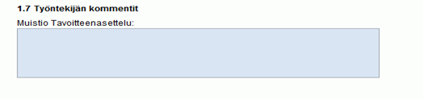
Tehtävään vaativuuden arviointi/OPHE
Ennalta sovitussa arviointikeskustelussa esimies ehdottaa vaativuustasoa. Mikäli työntekijä ilmoittaa haluavansa kommentoida arviointia kohdassa 1.7, esimies tallentaa asiakirjan ja poistuu siitä. Työntekijän tekemien kommenttien jälkeen, esimies käy hyväksymässä lomakkeen ja lähettää sen eteenpäin.
Jos työntekijä ilmoittaa arviointikeskustelussa, ettei hän halua kommentoida arviointia, esimies voi hyväksyä lomakkeen ja lähettää sen eteenpäin: ”Täppä” kohtaan Hyväksy ja lähetä eteenpäin. Tämän jälkeen lomake siirtyy arviointiketjussa seuraavalla, joka saa sähköpostiviestin tehtävästä arvioinnista.

Slide 37
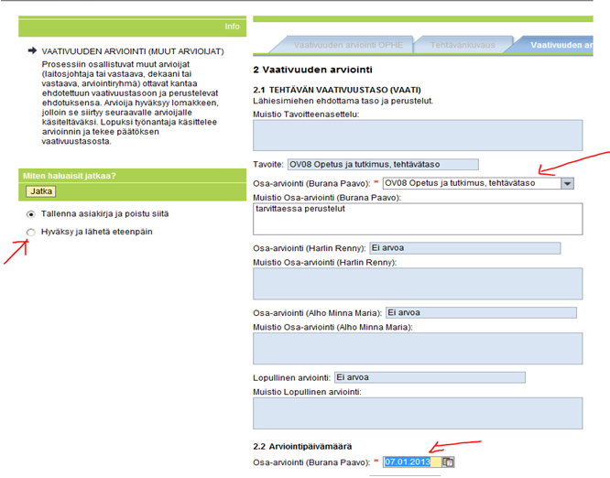
Tehtävään vaativuuden arviointi/OPHE
Osa-arvioijat käsittelevät arviointeja aina työntekijän työnpöydällä.

Slide 38
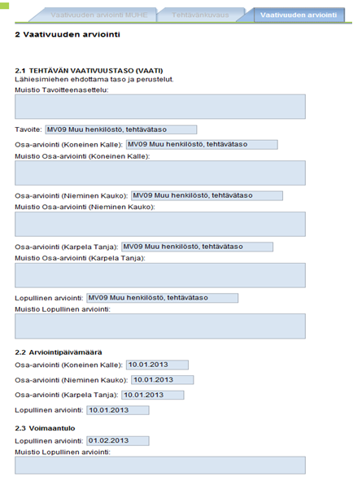
Työnantajapäätös

Slide 39
Muistutustoiminto SAP HR YPJ
Työntekijä
Lähiesimies
Sinulla on käsiteltäviä tehtäviä
SAP-portaalissa/YPJ ja kehityskeskustelu
Laitos-/osastonjohtaja
Sinulla on käsiteltäviä tehtäviä
SAP-portaalissa/YPJ ja kehityskeskustelu
Dekaani
Sinulla on käsiteltäviä tehtäviä
SAP-portaalissa/YPJ ja kehityskeskustelu
Arvioinnit
luettavissa
SAP HR:ssä
Arviointiryhmä
(sihteeri)
Työnantaja

Slide 40
KEHITYSKESKUSTELUT JA SUORITUSARVIOINNIT KEVÄÄLLÄ 2013
 |  | Koulutus- ja informaatiotilaisuudet Yksiköiden tavoitekeskustelut |  |  |  |  | Arvioinnit yksiköissä |  |  |  |  |  |  | Työnantajalla ja arvioinnit arviointiryhmillä viimeistään 2.4.2013 | Arviointiryhmien työskentely ja työnantajapäätösten valmistelu |  |  |  |  |  |  | Työnantajapäätökset
vko 1 | 2 | 3 |  | 4 | 5 | 6 | 7 | 8 | 9 | 10 | 11 | 12 | 13 | 14 | 15 | 16 | 17 | 18 | 19 | 20 | 21 | 22
 |  | tammikuu |  |  | helmikuu |  |  |  | maaliskuu |  |  |  |  | huhtikuu |  |  |  | toukokuu
 |  |  |  |  |  |  |  |  |  |  |  |  |  |  | Pääsiäinen 25.3.-2.4.2013 (Vko 13)
 |  |  |  |  |  |  |  |  |  |  |  |  |  |  | Arviointipäätökset voimaan 1.6.2013 lukien

